Slide 1
3장. 연산자
Notes:
안녕하세요 한림대학교 소프트웨어 중심대학 사업단 동영상 강의 아주 쉬운 자바프로그래밍을 맡은 이주성입니다.
오늘은 연산자에 대해서 공부 하도록 할꺼구요..

Slide 2
연산자와 연산식
연산이란?
  데이터를 처리하여 결과를 산출하는 것
  연산자(Operations)
    연산에 사용되는 표시나 기호(+, -, *, /, %, =, …)
  피연산자(Operand): 연산 대상이 되는 데이터
  연산식(Expressions)
    연산자와 피연산자를 이용하여 연산의 과정을 기술한 것
연산자
연산식
sum = x + y ;
피연산자

Slide 3
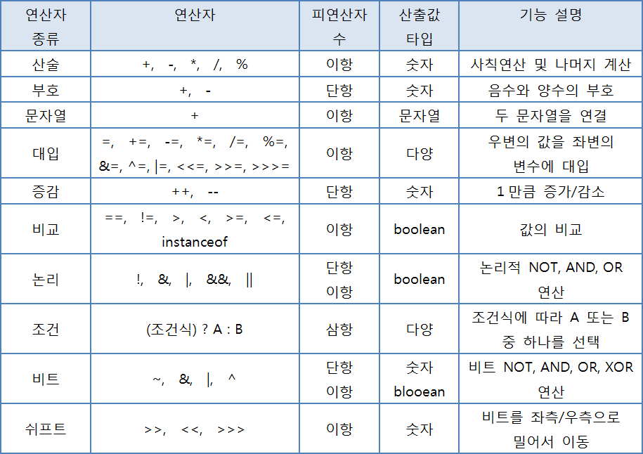
연산자와 연산식
연산자의 종류

Slide 4
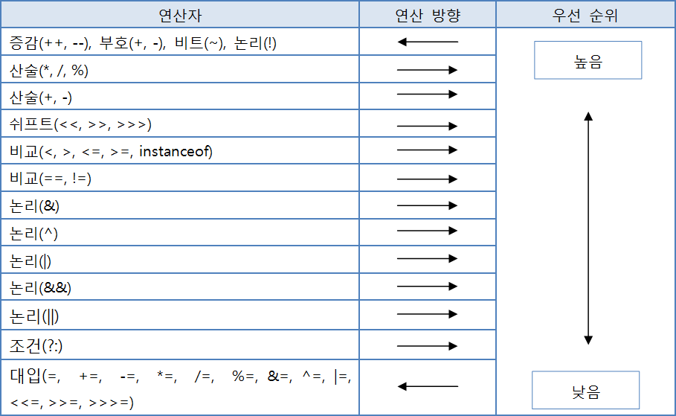
연산의 방향과 우선 순위
연산의 방향과 우선 순위

Slide 5
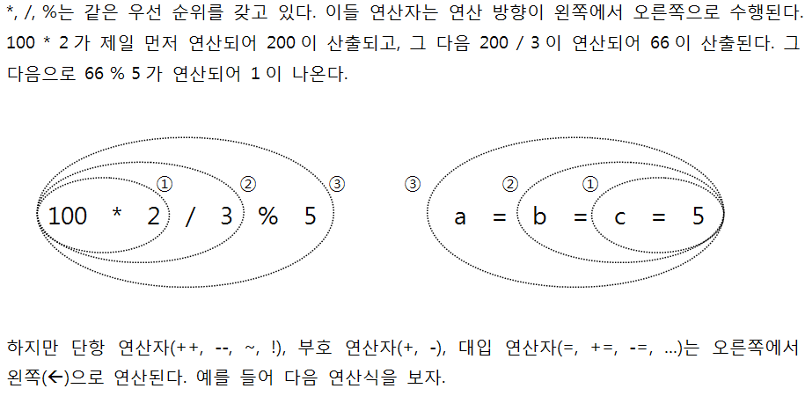
연산의 방향과 우선 순위
연산의 방향과 우선 순위
  연산자의 우선 순위에 따라 연산된다.
  다음과 같이 괄호를 이용 우선순위를 명시적으로 나타내는것을 권장
  동일한 우선 순위의 연산자는 연산의 방향 존재
((x>0) && (y<0))

Slide 6
이항 연산자
이항 연산자
  피연산자가 2개인 연산자
  종류
    산술 연산자: +, -, *, /, %
    문자열 연결 연산자: +
    대입 연산자: =, +=, -=, *=, /=, %=, &=, ^=, |=, <<=, >>=, >>>=
    비교 연산자: <, <=, >, >=, ==, !=
    논리 연산자: &&, ||, &, |, ^, !
    비트 논리 연산자: &, |, ^
    비트 이동 연산자: <<, >>, >>>

Slide 7
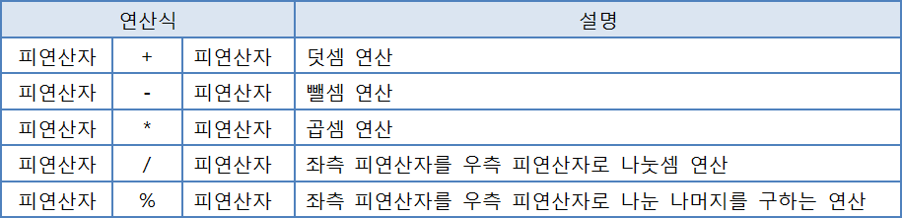
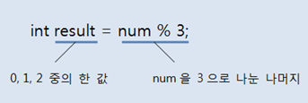
산술 연산자

Slide 8
예제
public class ArithmeticOperatorExample {
public static void main(String[] args) {
int v1 = 5;
int v2 = 2;
int result1 = v1 + v2;
System.out.println("result1=" + result1);
int result2 = v1 - v2;
System.out.println("result2=" + result2);
int result3 = v1 * v2;
System.out.println("result3=" + result3);
int result4 = v1 / v2;
System.out.println("result4=" + result4);
int result5 = v1 % v2;
System.out.println("result5=" + result5);
double result6 = (double) v1 / v2;
System.out.println("result6=" + result6);
}
}

Slide 9
산술 연산자
/와 % 응용
  10의 자리와 1의 자리 분리
  x가 홀수인지 판단
  n의 값이 3의 배수인지 확인
69/10 = 6 ← 몫 6
69%10 = 9 ← 나머지 9
int r = n % 2; // r이 1이면 n은 홀수, 0이면 짝수
int s = n % 3; // s가 0이면 n은 3의 배수

Slide 10
예제
정수를 3으로 나눈 나머지를 출력
public class RemainderExample {
public static void main(String[] args) {
int num=6, x=3, remainder=0;
remainder = num%x;
System.out.println(remainder);
}
}

Slide 11
실습
키보드로 초를 입력(70이상 숫자) 받아서 분과 초를 출력하시오
  scanner 클래스와 /, %연산자 이용
키보드로 10진수를 입력받아 2로 나눈후 나머지값을 출력하세요

Slide 12
이항 연산자
문자열 연산자
  피연산자 중 문자열이 있으면 문자열로 결합
public class StringConcatExample {
public static void main(String[] args) {
String str1 = "JDK" + 6.0;
String str2 = str1 + " 특징";
System.out.println(str2);
String str3 = "JDK" + 3 + 3.0;
String str4 = 3 + 3.0 + "JDK";
System.out.println(str3);
System.out.println(str4);
}
}

Slide 13
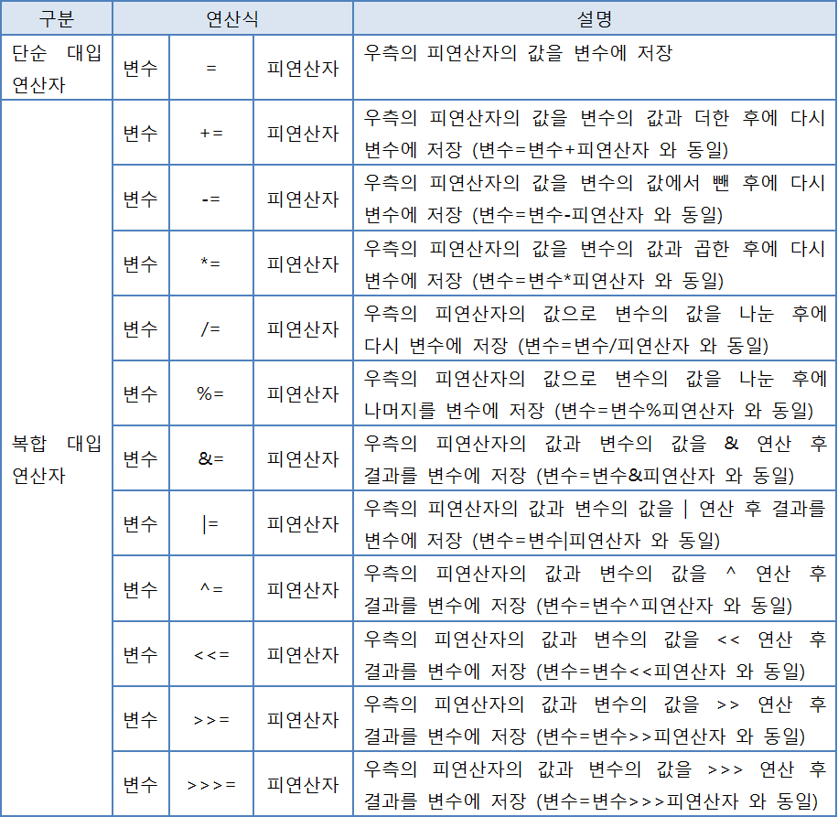
대입 연산자
오른쪽 피연산자의 값을 좌측 피연산자인 변수에 저장
int sum=2;
sum+=10;
int sum=2;
sum=sum+10;
결과값 :sum =12

Slide 14
예제
public class AssignmentOperatorExample {
public static void main(String[] args) {
int result = 0;
result += 10;
System.out.println("result=" + result);
result -= 5;
System.out.println("result=" + result);
result *= 3;
System.out.println("result=" + result);
result /= 5;
System.out.println("result=" + result);
result %= 3;
System.out.println("result=" + result);
}
}

Slide 15
실습
다음 복합대입연산자를 이용 수식의 결과를 출력하시오
  복합대입연산자 : /=, %=
  int 타입
    변수명 : i, 값 : 10 -> 연산자의 좌측에 위치
    변수명 : j, 값 : 2 -> 연산자의 우측에 위치

Slide 16
증감연산자
++, --
  변수의 값을 1증가 시키거나 (++) 1 감소 (--) 시키는 연산자
  변수의 앞, 뒤에 모두 가능
사용경우
  1. 단독으로 사용
int i=0 ;
i++;
int i=0 ;
++i ;
int i=0 ;
i=i+1;

Slide 17
예제
public class IncreaseDecreaseOperatorExample {
public static void main(String[] args) {
int x = 10;
int y = 10;
int z=0;
System.out.println("-----------------------");
x++;
System.out.println("x++=" + x);
++x;
System.out.println("++x=" + x);
System.out.println("-----------------------");
y--;
System.out.println("y--=" + y);
--y;
System.out.println("--y=" + y);
}
}

Slide 18
증감연산자
  2. 다른 연산자와 함께 쓰일 경우 주의
    변수 뒤 :
      1. 다른 연산자
      2. 증감 연산자 처리
    변수 앞 :
      1. 증감연산자 처리
      2. 다른 연산자 처리
int i=0 ;
int sum;
sum = i++;
int i=0 ;
int sum;
sum = ++i;
int i=0 ;
int sum;
sum = i;
i=i+1;
int i=0 ;
int sum;
i=i+1;
sum = i;
결과 : sum : 0, i : 1
결과 : sum : 1, i : 1

Slide 19
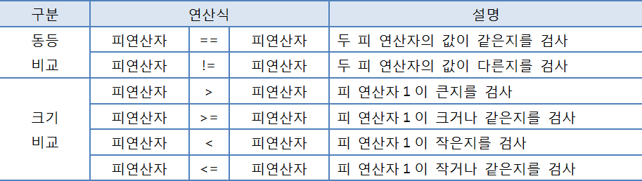
비교 연산자
==, !=, <, >, <=, >=
  boolean 타입인 true/false 산출
  흐름 제어문인 조건문(if), 반복문(for, while)에서 주로 이용
    실행 흐름을 제어할 때 사용
  문자열 비교시 equals()

Slide 20
비교 연산자
문자열 비교 :
  비교연산자 사용시 오류 가능성 있음
  문자열의 비교시에는 equals()를 이용한다.
  형식
    기준 문자열 변수.equals( 비교할 문자열변수);
String strVar1 = "신민철";
String strVar2 = "신민철";
System.out.println( strVar1.equals(strVar2));

Slide 21
예제
public class CompareOperatorExample1 {
public static void main(String[] args) {
int num1 = 10;
int num2 = 10;
boolean result1 = (num1 == num2);
boolean result2 = (num1 != num2);
boolean result3 = (num1 <= num2);
System.out.println("result1=" + result1);
System.out.println("result2=" + result2);
System.out.println("result3=" + result3);
String strVar1 = ＂자바＂;
String strVar2 = ＂자바";
System.out.println( strVar1.equals(strVar2));
}
}

Slide 22
실습
변수 a,b를 ==, >, < 를 이용하여 boolean 값을 출력하시오
다음의 두변수가 같은지 결과를 출력하시오
타입 | 변수명 | 초기값 | 결과값
int | a | 10
int | b | 5
타입 | 변수명 | 초기값 | 결과값
String | a | apple
String | b | aplpe

Slide 23
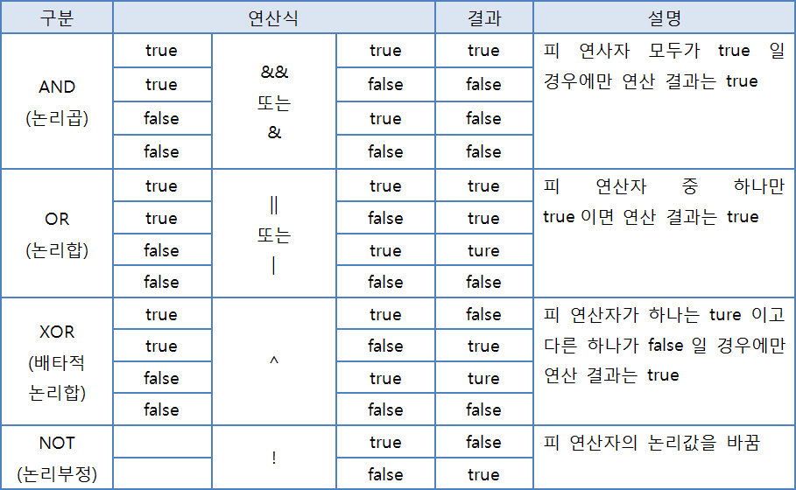
논리 연산자
&&, ||, &, |, ^, !
  피연산자는 boolean 타입만 사용 가능
public class CompareOperatorExample1 {
public static void main(String[] args) {
int num=11;
System.out.println(( (num>=10) && (num<=122) ));
}
}

